Slide 1

Computational Statistics and machine Learning
Machine Learning Lab
Matteo Zignani

Slide 2
Informazioni organizzative
Modulo Machine Learning:
Docenti:
Sabrina Gaito – teoria ML
Matteo Zignani – laboratorio ML + deep learning
Come contattarmi:
10/15 minuti dopo le lezioni – funzione del numero di richieste
Contatto via Microsoft Teams (direct messagge)
Contatto via email: matteo.zignani@unimi.it
L’oggetto della mail deve iniziare con la sequenza di caratteri – stringa - CSML22.
Esempio: CSML22 – Problema installazione ambiente Python
(?) Form anonimo per suggerimenti durante il corso oppure contatto diretto.

Slide 3
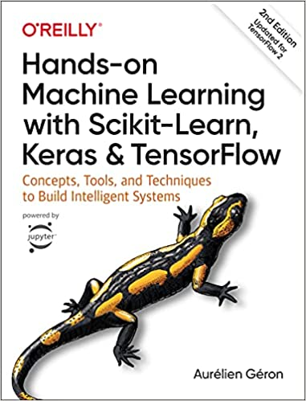
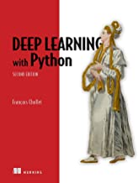
Informazioni Didattiche 1/4
Non utilizziamo un libro di testo «obbligatorio»
Libri di riferimento:
Hands-On Machine Learning with Scikit-Learn and TensorFlow – Concept, Tools, and Techniques to build Intelligent Systems – Aurelien Geron – O’Reilly (2019)
Deep Learning with Python – Francois Chollet – Manning (2022)

Slide 4
Informazioni Didattiche 2/4
Jupyter notebooks di supporto ai precedenti libri
Slide di approfondimento: Backpropagation Algorithm in Neural Networks
Codice e notebooks disponibili su repository Github: <TODO>
Zip del repository
Utilizzo di Git per sincronizzazione con il repository ( background CS )

Slide 5
Informazioni Didattiche – 3/4
Programma del modulo «Machine Learning Lab»
Software tools per ML: setting ambiente di sviluppo ed alternative «didattiche»
Introduzione all’architettura di Scikit-Learn (SKL)
E(xtract) – T(ransform) - L(oad) pipeline in (SKL)
Classificazione:
«Hello World» con Perceptron, LogisticRegression, DecisionTree
Support Vector Machine e Kernel Methods
Metodi di ensembling
Valutazione performance
Tecniche di ottimizzazione degli iperparametri
Deep Learning:
Neural Networks e Keras: concetti fondamentali, shallow e deep network
Convolutional Neural Networks: architettura tradizionale e architetture moderne
Recurrent Neural Networks: SimpleRNN, LSTM, GRU e time-series prediction

Slide 6
Informazioni Didattiche – 4/4
Valutazione – Esame
Progetto ML o Computational Statistics applicate ad un task di interesse (per lo studente)
Presentazione del progetto + question time (docenti)
Presentazione «pubblica» alla classe

Slide 7

Class survey

Slide 8
Risultati visibili qui

Slide 9
Ambiente di lavoro
Python & Anaconda

Slide 10
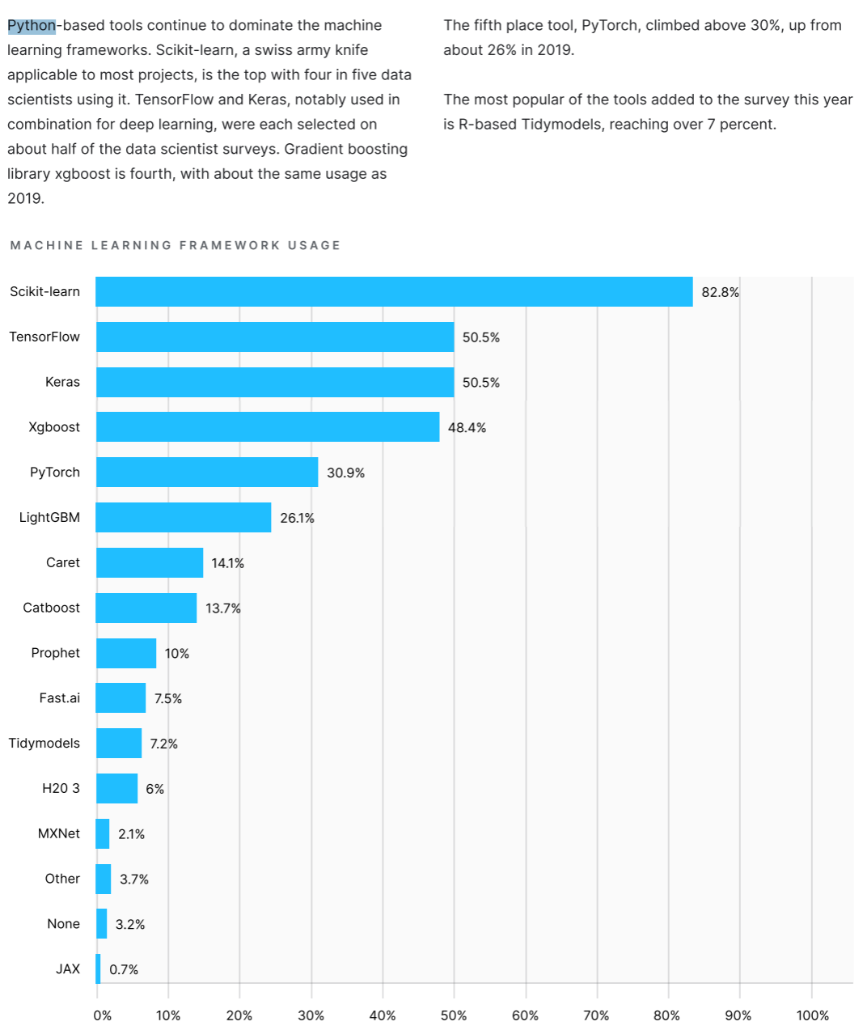
Linguaggio: Python
Python è il linguaggio di riferimento per sviluppo di soluzione basate su ML

Slide 11
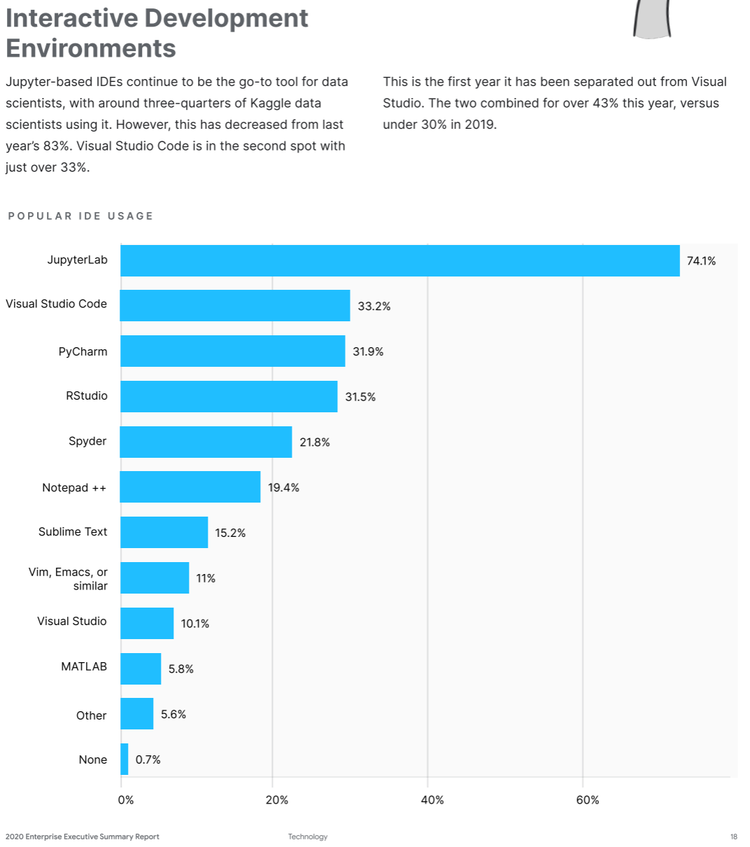
Ambienti di sviluppo interattivi
JupyterLab fornito da distribuzione Anaconda

Slide 12
Soluzioni locali / cloud-based per ML (approccio didattico)
Anaconda + Anaconda Navigator + JupyterLab
Miniconda + JupyterLab / Jupyter Notebook
Google Colab (cloud-based) -> parte su deep learning x accesso gratuito ad istanze (macchine) con GPU
Deepnote
Binder

Slide 13

Anaconda != Python
Distribuzione basata su Python = Python + libreria di moduli di supporto ai task di data science e machine learning
Gestore di moduli/pacchetti conda affianca il gestore dei moduli di Python: pip
Gestione di ambienti virtuali Python che affianca virtualenv

Slide 14
Installazione Anaconda
Il primo passo nella procedura di installazione è individuare il sistema operativo in uso: Windows, MacOS, Unix
Diverse distribuzioni (interprete Python, tool di supporto, librerie) di Python
Anaconda Individual Edition
https://www.anaconda.com/products/individual

Slide 15
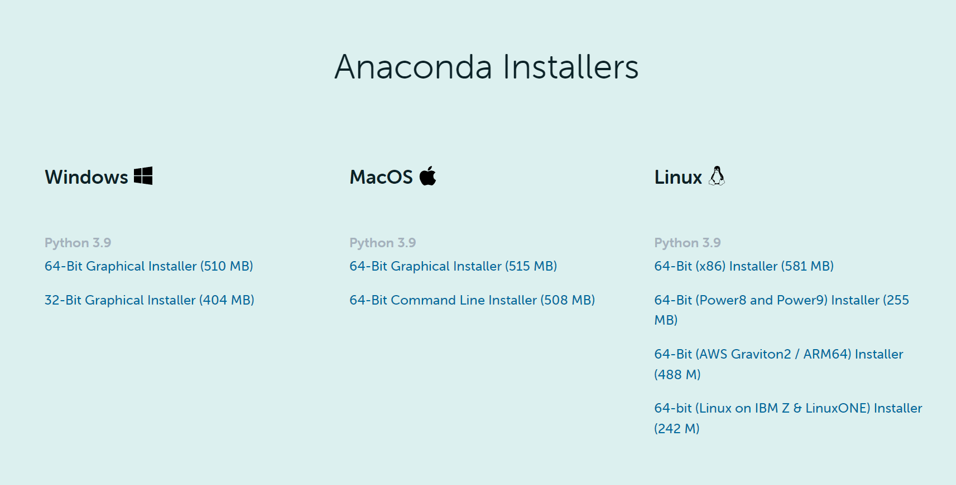
Installazione Win
Selezionare 64-bit Graphical Installer per Python 3.9 nella sezione Anaconda Installers della pagina https://www.anaconda.com/products/individual
Cliccare ‘Next’ e ‘I Agree’
Selezionare l’installazione “Just Me” e cliccare ‘Next’

Slide 16
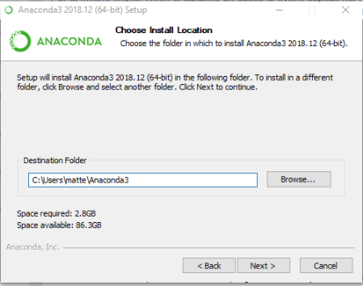
Selezionare una cartella di destinazione dove installare Anaconda e cliccare Next
Scegliere se aggiungere Anaconda alla variabile di ambiente PATH (Scegliere opzione consigliata)
Scegliere se registrare Anaconda come la versione Python di default.
Cliccare Install
Non installare PyCharm

Slide 17
Installazione MacOS
Selezionare 64-bit Graphical Installer per Python 3.9 nella sezione Anaconda Installers della pagina https://www.anaconda.com/products/individual
Eseguire Anaconda3-2021.11-MacOSX-x86_64.pkg
Avanzare fino a ‘Destination select’ e cliccare ‘Install’

Slide 18
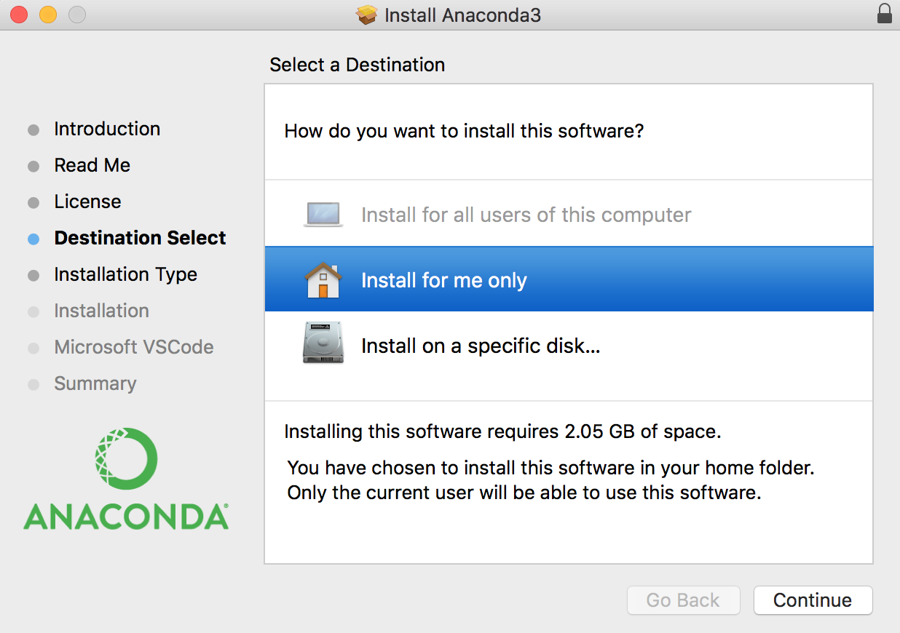
Verificare che sia selezionata l’opzione ‘Install for me only’
Cliccare ‘Continue’ ed attendere …
Non installare VS Code o PyCharm

Slide 19
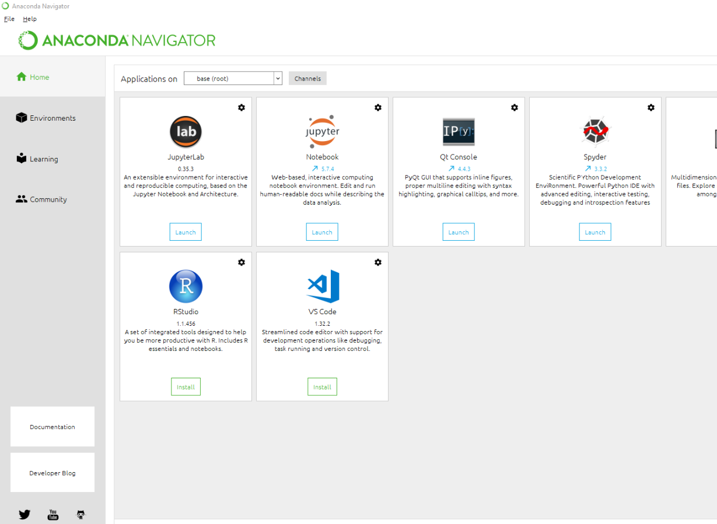
Anaconda Navigator
Anaconda Navigator e’ un’applicazione desktop che permette di eseguire applicazioni e gestire facilmente packages, ambienti senza utilizzare la linea di comando

